Slide 1
Sphère publique, sphère privée : où s’arrête l’exigence d’exemplarité des gouvernants ?
Léna GERON & Andy JOUSTEN
Doctorants (FNRS – ULiège – Centre de droit public)

Slide 2
Affaire de la Première Ministre finlandaise Sanna Marin

Slide 3
Aperçu
I. La notion d’exemplarité des gouvernants
Définition générale
Contenu des exigences d’exemplarité
Sanctions de l’absence d’exemplarité
II. Les enjeux de l’exemplarité des gouvernants
Origines
Déclin de confiance politique
Instrumentalisation de l’exemplarité
III. Conclusion
Quand l’exemplarité des gouvernants dépasse les bornes…

Slide 4
I. Notion d’exemplarité
Définition générale
Normes de comportement et contrôles renforcés par rapport au droit commun, afin de favoriser le dévouement des gouvernants au bien commun
Deux caractéristiques:
Caractère dérogatoire
Finalité = Bien commun

Slide 5
I. Notion d’exemplarité
Définition générale
Dépassement vie publique/vie privée

Slide 6
I. Notion d’exemplarité
Contenu des exigences d’exemplarité
Pas de contenu normatif propre
Normes juridiques
« Conceptions pré-juridiques concernant la morale
de l’action publique »

Slide 7
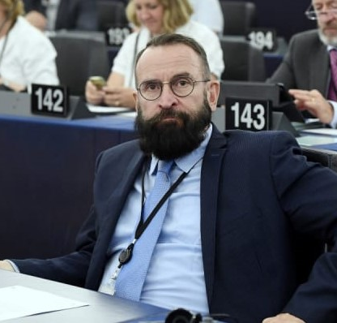
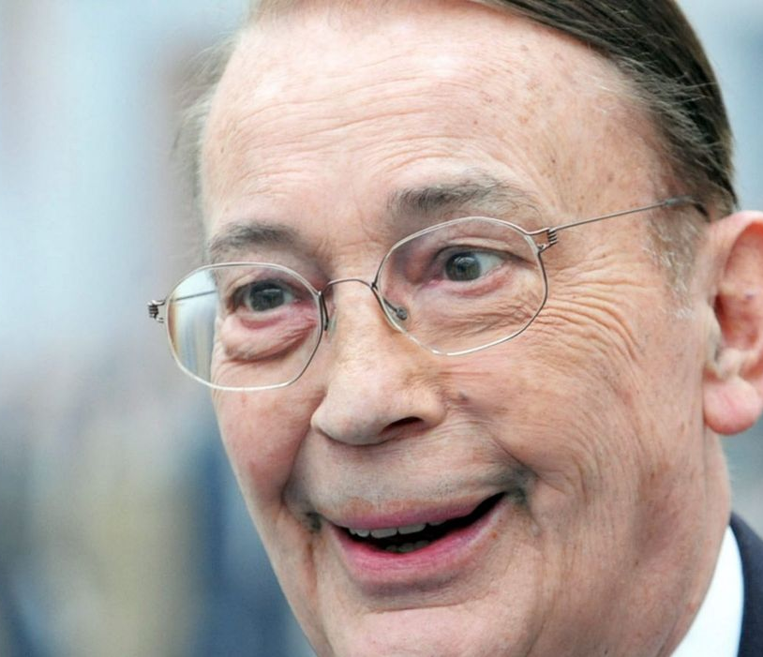
I. Notion d’exemplarité
Sanctions de l’absence d’exemplarité
Variables et floues
Parfois prévues par un texte légal, parfois fondées sur des normes juridiques plus générales
Souvent une sanction politique - Illustrations

Slide 8
II. Les enjeux de l’exemplarité
Origines
République athénienne
dokimasia ; ostracisme

Slide 9
II. Les enjeux de l’exemplarité
Déclin de confiance politique
L’élection ne suffit plus
Mouvement de moralisation de la politique
Ces règles sont-elles efficaces ?

Slide 10
II. Les enjeux de l’exemplarité
Instrumentalisation de l’exemplarité
Atteinte à l’image des gouvernants

Slide 11
III. Conclusion
Quand l’exemplarité des gouvernants dépasse les bornes…
Sphère publique/sphère privée
Droit/morale
Entre les recherches doctorales

